Slide 1

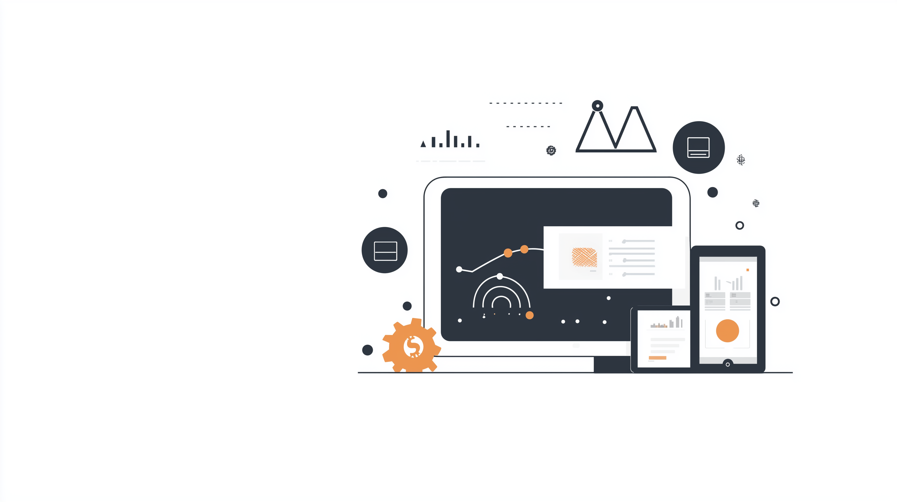
Seguridad en IoT e IA para Administradores de Centros de Cómputo

Slide 2
CONTENTS
01
03
Introducción
Vulnerabilidades en IA Aplicada a la Gestión del Datacenter
02
04
Riesgos de Dispositivos Conectados (IoT) en el Datacenter
Controles y Auditorías de Seguridad Específicas para el Datacenter

Slide 3
01
Introducción

Slide 4
Contexto de la Seguridad en IoT e IA
Evolución del Perímetro de Defensa
El perímetro de defensa ya no es solo el firewall de internet.
Se extiende a cada sensor de temperatura, cámara de seguridad y PDU inteligente.
Los dispositivos IoT proporcionan control y visibilidad sin precedentes.
Un sensor de humedad comprometido puede ser tan peligroso como un servidor sin parchar.

Slide 5
02
Riesgos de Dispositivos Conectados (IoT) en el Datacenter

Slide 6
Principales Riesgos del IoT
en el Centro de Cómputo
Vectores de Ataque Físico-Digital
Contraseñas por Defecto en Equipos Críticos
Punto Ciego en la Gestión de Parches
Creación de "Pivotes" para Movimiento Lateral
01
02
03
04
Los dispositivos IoT son el puente entre el mundo físico y el digital. Un atacante que compromete un sensor de temperatura podría reportar falsamente que la sala está fría, provocando que el sistema de climatización de precisión (CRAC) se apague y los servidores se sobrecalienten y fallen.
Muchos dispositivos de gestión de infraestructura, como Unidades de Distribución de Energía (PDU) inteligentes, sistemas de control de acceso o cámaras IP, vienen con credenciales de fábrica conocidas (admin/admin). Un atacante que escanea la red interna y las encuentra puede, de forma remota, cortar la energía a un rack completo de servidores.
Como administradores, somos expertos en parchear nuestros servidores Windows y Linux. Pero, ¿con qué frecuencia actualizamos el firmware de las cámaras de seguridad o de los sensores de humedad? Estos dispositivos a menudo operan por años sin actualizaciones, convirtiéndose en vulnerabilidades permanentes y olvidadas dentro de nuestra red.
Un atacante que compromete un dispositivo IoT de baja seguridad, como una cámara IP en la red de operaciones, puede usarlo como un "pivote". Desde esa cámara, puede lanzar ataques al resto de la red interna (movimiento lateral), saltando a servidores de virtualización o bases de datos que de otro modo serían inaccesibles desde el exterior.

Slide 7
03
Vulnerabilidades en IA Aplicada a la Gestión del Datacenter

Slide 8
Principales Vulnerabilidades de
la IA en el Datacenter
Envenenamiento de Datos en Mantenimiento Predictivo
Muchas plataformas de AIOps analizan los logs de los servidores para predecir fallos de hardware. Un atacante podría inyectar sutilmente datos de log falsos y corruptos en el sistema de recolección. Con el tiempo, esto puede "entrenar" al modelo de IA para que ignore las señales reales de un fallo inminente de un disco duro o una fuente de poder, llevando a una caída inesperada del sistema.
Manipulación de la Optimización de Cargas de Trabajo
Algunos sistemas de virtualización usan IA para mover máquinas virtuales entre hosts físicos y balancear la carga de trabajo. Un atacante que logre influir en los datos de rendimiento que el modelo analiza (por ejemplo, reportando falsamente que un host está sobrecargado) podría forzar al sistema a mover una máquina virtual crítica a un host menos seguro que él ya ha comprometido.
Ataques de Evasión contra SIEM con IA
Los sistemas de Gestión de Información y Eventos de Seguridad (SIEM) modernos usan IA para detectar patrones de ataque. Un atacante sofisticado, conociendo el tipo de modelo de IA que se utiliza, puede modificar su ataque para que sea "de bajo perfil", disfrazando su actividad maliciosa como si fuera tráfico normal. De esta manera, evade la detección de la IA y opera sin ser visto.

Slide 9
04
Controles y Auditorías de Seguridad Específicas para el Datacenter

Slide 10
Controles para el IoT del Datacenter
Segmentación Extrema de la Red (Airlock Digital)
Procedimiento de Puesta en Marcha (Hardening)
Inventario y Ciclo de Vida
¡La regla de oro! Todos los dispositivos de monitoreo y gestión (cámaras, sensores, PDUs) deben residir en una VLAN (Red de Área Local Virtual) completamente separada y aislada de la red de servidores de producción. El acceso a esta "red de operaciones" debe estar estrictamente controlado por un firewall interno.
Ningún dispositivo IoT se conecta directamente a la red.
Debe pasar por un proceso de "endurecimiento" que incluya:
  Cambio inmediato de todas las contraseñas por defecto.
  Actualización del firmware a la última versión estable.
  Desactivación de todos los servicios no esenciales (ej. servidores web de administración si no se usan).
Mantener un inventario detallado de cada dispositivo IoT, incluyendo su versión de firmware y la fecha de fin de soporte del fabricante. Un dispositivo que ya no recibe actualizaciones de seguridad debe ser reemplazado, sin excepción.

Slide 11
Controles y Auditorías para
la IA del Datacenter
Auditoría de la Cadena de Suministro de Datos
Monitoreo del "Drift" del Modelo
Auditoría de "Caja Negra" (Black-Box Testing)
No confíes ciegamente en los datos que alimentan tu IA. Es crucial implementar controles para asegurar la integridad de los logs y las métricas que se recolectan. Esto incluye usar hashes para verificar que los datos no han sido alterados desde su recolección hasta su análisis.
.
Un modelo de IA no es estático. Sus predicciones pueden desviarse con el tiempo ("model drift"). Como administradores, debemos monitorear constantemente el rendimiento del modelo. Si un sistema de AIOps que antes era 99% preciso de repente empieza a generar muchas falsas alarmas o a fallar en sus predicciones, debe ser investigado y re-entrenado inmediatamente.
Realizar auditorías periódicas donde se trata al sistema de IA como una caja negra. Se le presentan escenarios de prueba controlados (incluyendo datos anómalos o adversarios) para verificar

Slide 12
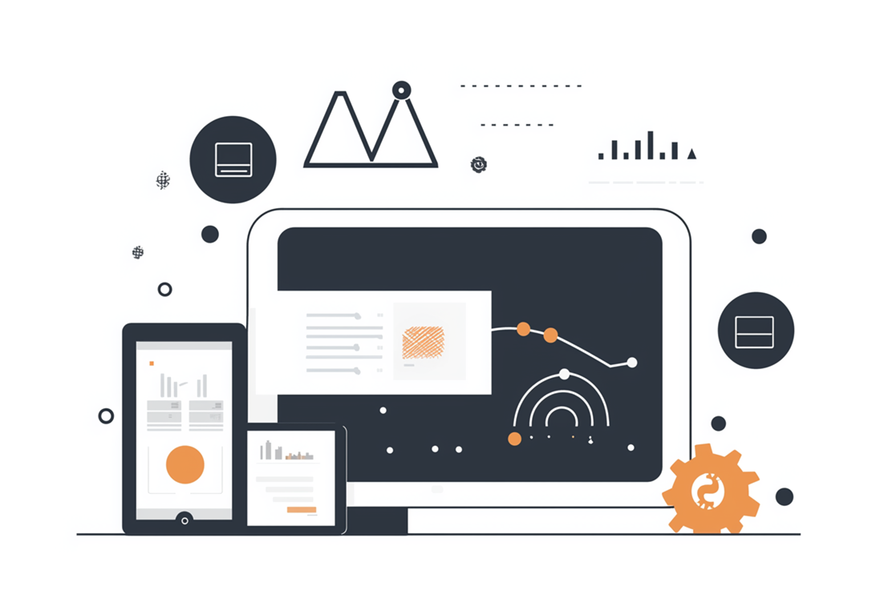
Thanks
MGS. JOSE FRANCO LAMILLA

